Slide 1
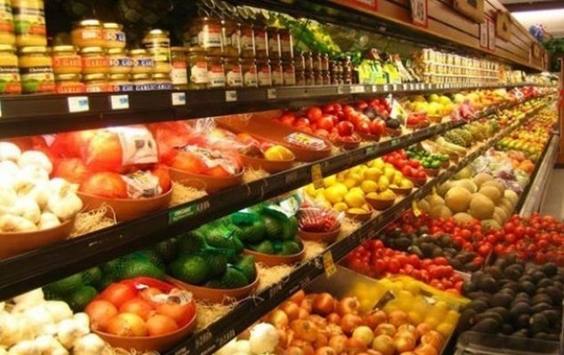
1-мавзу: Кириш. Озиқ-овқат саноатининг халқ хўжалигидаги аҳамияти

Slide 2
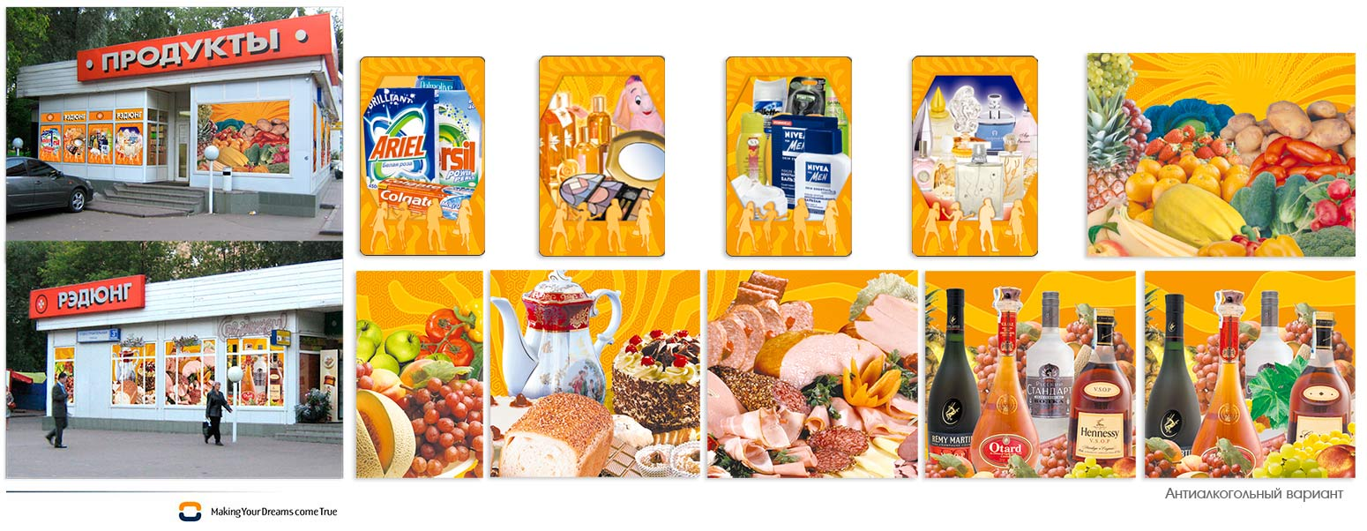
Режа:
1.1.Озиқ-овқат саноатида тара, реклама ва дизайн фанининг тарихи ва ривожланиши. Фаннинг вазифалари.
1.2.Республикамиздаги ижтимоий-иқтисодий ислоҳотлар натижалари, ҳудудий муаммолар ва илм-фан, техника ва технология ютуқлари.
1.3.Озиқ-овқат саноати корхоналарининг қурилмалар билан жиҳозланганлиги.

Slide 3
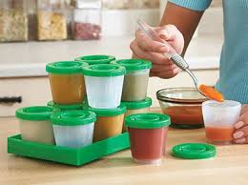
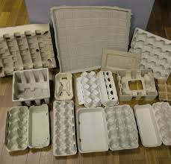
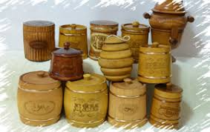
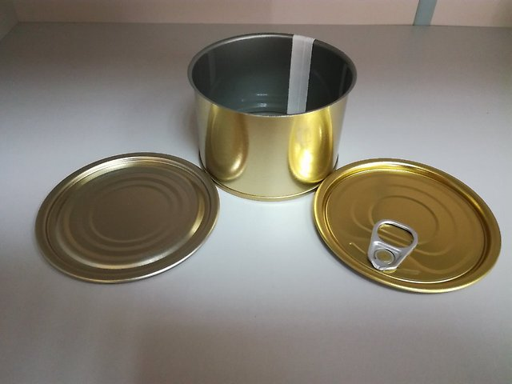
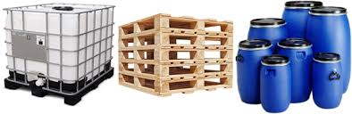
Тара – бу маҳсулот (товар) қадоқланадиган, жойланадиган ва транспортировка қилинадиган юк ёки идиш. Бошқа луғатларда келтирилишича, тара- бу қадоқланган товарларнинг оғирлиги ҳамда юк ташиш манбаси(машина, вагон ва ҳ.к.). Яна бир маъноси бўйича тара – бу қадоқланадиган(бочка, яшик, пакет ва ҳ.к.) ва қадоқланмайдиган (контейнер)предмет ёки идишдир.

Slide 4


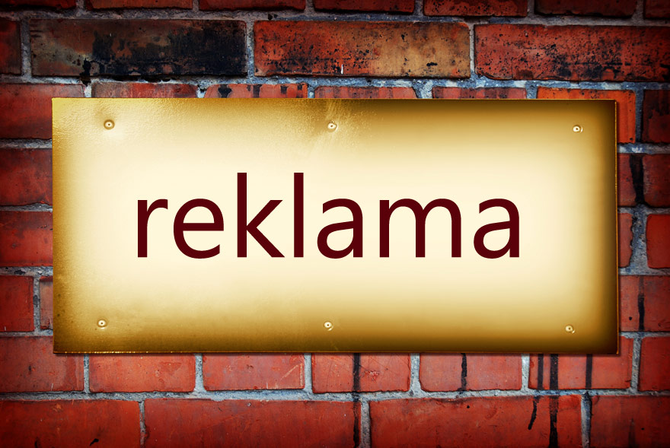

Реклама-лотинча”reklamare” қичқирмоқ, бақириб жар солмоқ маъноларини англатади. Асосан, реклама - бу маҳсулот ва хизмат турининг ишлаб чиқаришдан савдо ва харидоргача бўлган йўли ҳақидаги хилма-хил ахборотлар оқимидир.

Slide 5
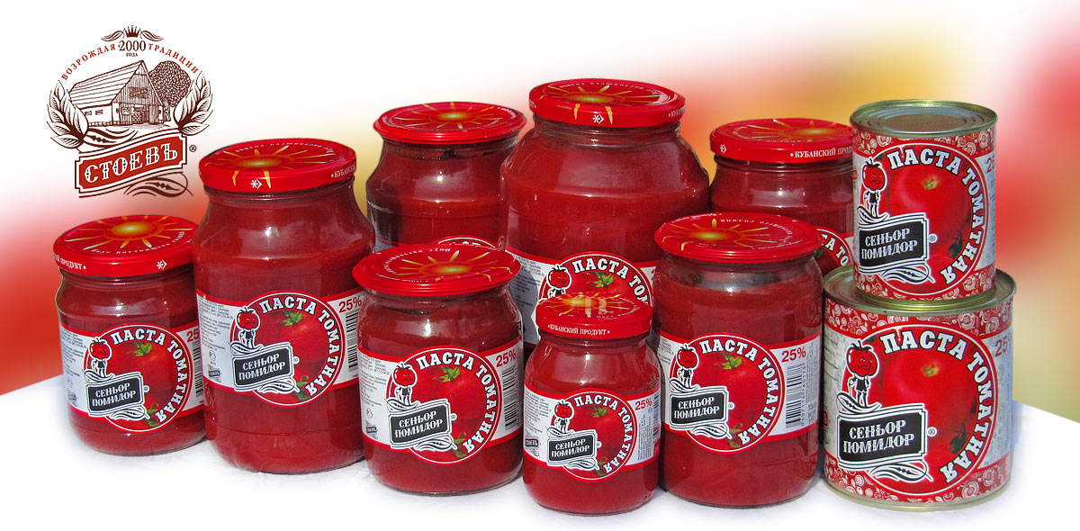

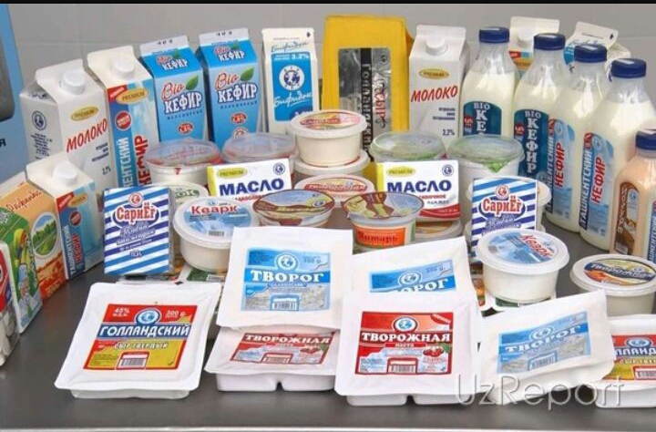
Дизайн-инглизча сўздан олинган бўлиб, лойиҳаламоқ, чизмоқ, режа тузмоқ ва ўйламоқ деган маъноларни англатади. Турли кўринишдаги бадиий-лойиҳа асосидаги фаолиятнинг бир тури. Асосан, тайёр маҳсулот ва унинг идишига ҳар томонлама замонавий, илмий-техникавий, эргономик, психологик, экологик бадиий юксак даражада безак беришдир.

Slide 6
Озиқ-овқат саноатида тара, реклама ва дизайн фанининг тарихи ва ривожланишига тўхталадиган бўлсак, Ўзбекистон ҳудудида яшаган халқлар амалий фаолиятда қон қазиш,темир эритиш,чўян ишлаб чиқариш,шиша тайёрлаш,сопол буюмлар ясаш каби ишлар,кимёвий моддалардан фойдаланиб тайёрланган безаклар, қоғозлар,ёзувлар,атторлик буюмлари учун зарур бўлган симоб ва унинг бирикмалари,эфир мойлари, сурма, ўсимликлардан тайёрланган дори-дармонлардан кенг қўллангани ҳақида маълумотлар мавжуд. Дарахт пўстлоғи, каноп, латта ва бошқа маҳсулотлардан қоғоз олинган. 751 йилда Самарқанд, Бухоро, Хива каби шаҳар–музейлардаги қадимги бинолардаги нақш ва кошинлар, қурилиш материаллари ва қурилмалари учун ноёб аралашмалар, бўёқлар тайёрланиб ишлатилган. Ёғоч бочкалар, шиша идишлар, қоғоз материалларидан қути, сават ва тўқима матолардан турли идишлар ясаганлар.

Slide 7
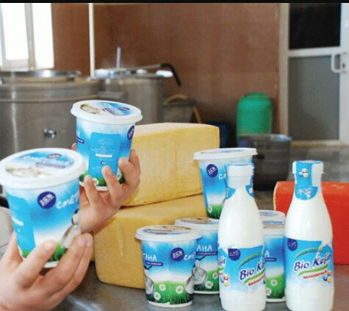
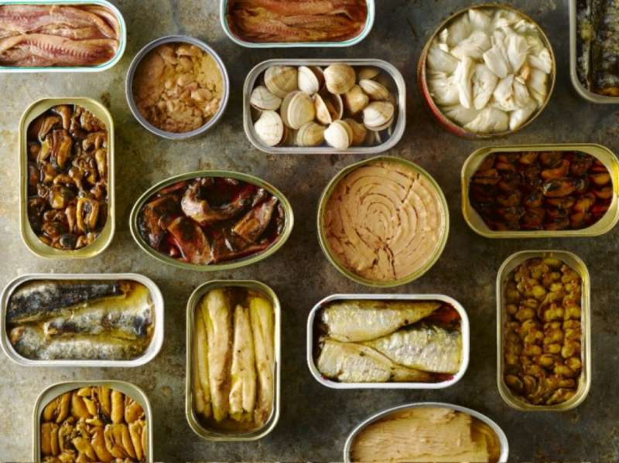
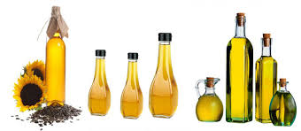
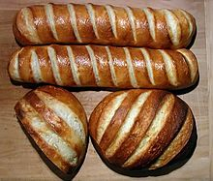

Slide 8
«Озиқ-овқат саноатида тара, реклама ва дизайн» фанининг асосий мақсади, талабаларни озиқ-овқат маҳсулотларини жумладан, ёғ-мой, дон, гўшт-сут ва консерва маҳсулотларини тараларга қадоқлаш, тараларнинг турлари, улар қандай санитар-гигиеник талабларга жавоб бериши лозимлиги, озиқ-овқат маҳсулотларини тараларга жойлаш учун ўтказиладиган ҳисобот, идишлар этикеткаларининг ранги, ассортиментларининг номери ва белгиси, штрих кодланиши, уларни тамғалаш каби тушунчаларга эга бўлишдан иборат.
Вазифаси шундан иборатки, у озиқ-овқат маҳсулотлари ишлаб чиқаришда тараларнинг турлари, уларнинг материали, тайёрлаш технологияси, дизайни ва реклама қилиш ҳақида тушунча беради. Озиқ-овқат маҳсулотлари ишлаб чиқариш корхоналарида қўлланиладиган таралар, тайёр маҳсулотлар жойланадиган металл, шиша полимер идишлар, металл қопқоқ ва резинали ҳалқаларнинг сифатини аниқлаш, маҳсулотни тараларга қадоқлаш учун ўтказиладиган ҳисобот, маҳсулотларни ёрлиқлаш, штрих кодлар ҳақида тўлиқ маълумот берилади.

Slide 9
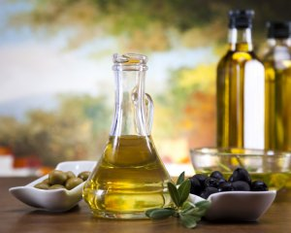
Қадим замонлардан буён ўсимлик мойи учун хом ашё – зиғир, наша ўсимлиги ва пахта чигити мойи ишлаб чиқариш бўйича 1-ўринни эгаллаб келган. Кунгабоқар Европага Жанубий Америка ва Мексикадан келтирилган. XVI-аср бошларида Испания ўзлаштирган, кейинчалик Шарқда тарқала бошлаган. Мой олиш учун кунгабоқарни Россияда етиштириш 1829 йилга тўғри келади.
Хорват ва Югович 1893 йилда Каттақўрғонда ёғ заводи қуриб, 1896 йилда ўз маҳсулотларидан бир неча бидон мойни Москвага жўнатдилар. Кейинги йил шу заводда ишлаб чиқарилган бир вагон мой Москвага юборилди. Буни кўрган капиталистлар ёғ заводлари қуриш ишини жадаллаштириб юбордилар

Slide 10
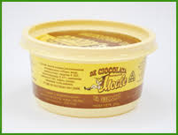
Яқин вақтларгача дезодорация ва қадоқлаш цехлари фақатгина Тошкент, Фарғона ёғ-мой комбинатларидагина бўлган бўлса, бугунги кунда «Урганч ёғ-мой», «Косон ёғ-экстракция», «Гулистон ёғ-экстракция», «Қарши ёғ-экстракция» ХЖ ларида бундай цехлар фаолият кўрсатмоқда, яқин келажакда эса барча ўсимлик мойи ишлаб чиқариладиган корхоналарда дезодорация қилинган ва дид билан кичик ҳажмдаги идишларга қадоқланган ўсимлик мойлари ишлаб чиқарилади. Шу мақсадда, бугунги кунда Бельгиянинг «Де-Смет», Германиянинг «Лурги», Франциянинг «Стека-Боттлез» фирмалари билан ҳамкорликда ишлар олиб борилмоқда.
«Тошкент ёғ-мой» ХЖ нинг маргарин цехида Щвециянинг «Альфа-Лаваль» фирмасини автоматлаштирилган тизимида қуйма маргарин ишлаб чиқариш, Американинг «Джон-Браун» фирмаси ускуналарида маргаринни 200-250
граммли пластик идишларга қадоқлаш йўлга
қўйилган.

Slide 11
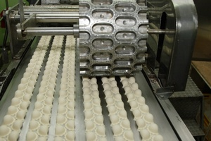
Чучвара тугиш машиналари, сосиска ишлаб чиқариш агрегати, котлетни шакллантириш машиналари мураккаб, ярим автомат режимида ишловчи машиналар гуруҳига мисол бўла олади. Механизациялаштирилган линияларга эса субмаҳсулотлар, ичаклар, терига ишлов бериш линиялари, озуқавий мол ёғи ва колбаса ишлаб чиқариш линиялари мисол бўла олади.
Саноат чиқиндиларини қайта ишлаш ва уларни фойдали моддаларга айлантириш махсус илмий масалаларни ечишга ҳам боғлиқ, кундан-кунга пластмассага бўлган талаб ошиб бормоқда. Агар ўз хизматини бажариб бўлган пластмасса бир формадан, иккинчи формага ўтказилмаса пластмасса тоғлари пайдо бўлади.

Slide 12
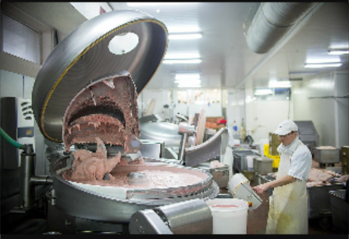
Дунё миқёсида сўнгги йилларда амалга оширилган тадбирлар натижасида гўшт ва паррандани қайта ишлаш, сут ва сут маҳсулотлари корхоналарининг техник жиҳозланиш даражаси, жумладан қўл меҳнатининг механизацияланиши сезиларли даражада яхшиланди. Мол ва парранда ички қисм аъзоларини қайта ишлаш, гўштни турли қисмларга ажратиш учун конвейерлар, суякларни кесиш учун электр арралар ишлаб чиқилди ва ишлаб чиқаришга жорий этилди.
Парранда сўйиш жараёнлари тўлиқ конвейерлаштирилган. Бунда асосан осма конвейер линиялари қўлланилмоқда. Барча субмаҳсулотларининг 40%-га яқини механизациялашган линияларда қайта ишланади.
Барча турдаги ҳайвонларни
ичакларига ишлов бериш
тўлиқ механизациялашган.

Slide 13
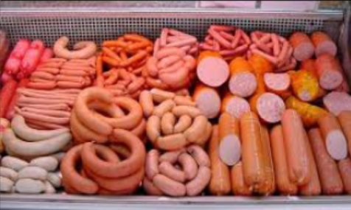
Колбаса ва пазандалик маҳсулотлари ишлаб чиқариш соҳасининг техник жиҳозланиши кескин ривожланди. Гўштни суякдан ажратиш ва лаҳмлаш жараёнлари механизациялашган ва янги конструкцияли гўшт майдалаш машиналари, куттерлар, вакуум-аралаштиргичлар, узлуксиз ишловчи шприцларнинг тури ва сони кўпайди. Колбаса, сосиска, сарделка, чучвара ишлаб чиқариш учун механизациялашган линиялар ишлаб чиқаришга жорий этилди.

Slide 14
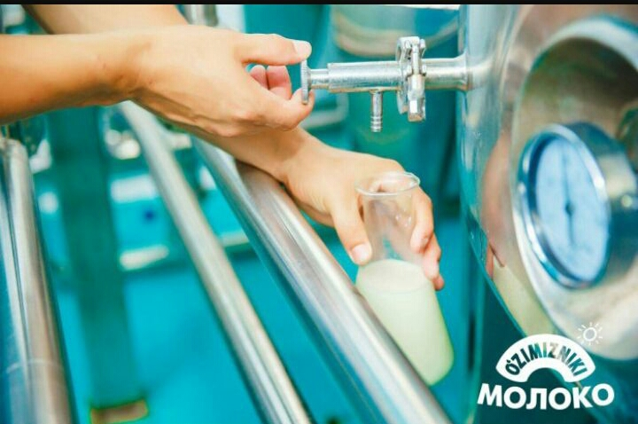
Гўшт ва паррандани, сутни қайта ишлаш корхоналари ускуналари қуйидаги талабларга жавоб бериши керак:
- юқори унумдорлик ва маҳсулотга сифатли ишлов бериш;
- тайёр маҳсулот чиқишининг максимал даражасини таъминлаш;
- маҳсулотга салбий таъсирини йўқотиш;
-ускунанинг компактлиги,енгиллиги, мустаҳкамлик, маҳсулот билан контактловчи қисмларга санитар ишлов беришнинг қулайлаштирилганлиги;
- ишчи шахс (персонал) учун хавфсизлиги;
-деталларни абадийлиги, ишончлилиги, боғланиш мустаҳкамлиги, дефицит
қисмларнинг йўқлиги,
нисбатан арзонлиги,
оддий конструкция ва унда
ишлашнинг осонлиги.

Slide 15
Назорат саволлари
1, Фаннинг мақсад ва вазифалари нималардан иборат?
2, Маҳсулотни тараларга жойлаш учун қандай технологик ускуна ва жиҳозлардан фойдаланилади?
3, Техник қурилмалар нечта гуруҳга бўлинади?

